Slide 1


消防器材之灭火器专题培训
全面
专业
实用
博富特咨询

Slide 2


关于博富特
博富特培训已拥有专业且强大的培训师团队-旗下培训师都拥有丰富的国际大公司生产一线及管理岗位工作经验，接受过系统的培训师培训、训练及能力评估，能够开发并讲授从高层管理到基层安全技术、技能培训等一系列课程。
我们致力于为客户提供高品质且实用性强的培训服务，为企业提供有效且针对性强的定制性培训服务，满足不同行业、不同人群的培训需求。
博富特认为：一个好的培训课程起始于一个好的设计,课程设计注重培训目的、培训对象、逻辑关系、各章节具体产出和培训方法应用等关键问题。

Slide 3
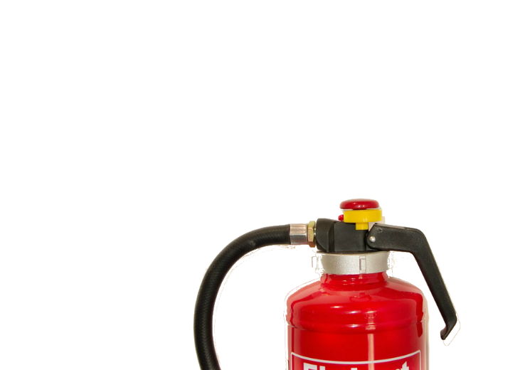

基本概念
一种轻便的灭火工具，由筒体、器头、喷嘴等部件组成，借助驱动压力可将所充装的灭火剂喷出。
灭
火
器

Slide 4
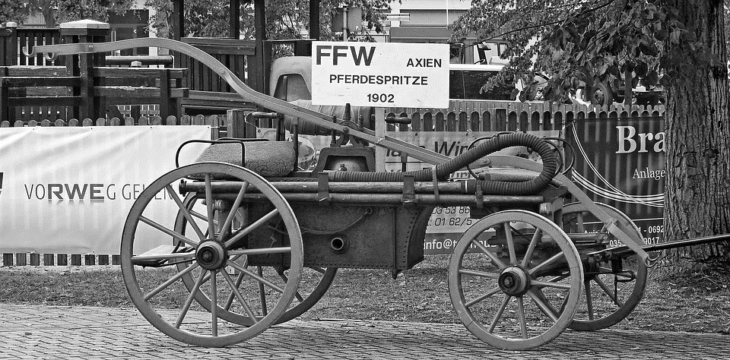
发展历程
1909年 纽约 戴维森
四氯化碳灭火器
1816年 英国
装水充压缩空气的圆桶
1905年 俄国 教授
劳伦特泡沫灭火器
硫酸铝+碳酸氢钠 CO₂泡沫
19世纪中叶 法国 医生
手提式化学灭火器

Slide 5
一、灭火器的分类
二、灭火器的构造
三、灭火器灭火机理
四、灭火器的配置要求
五、灭火器的使用
目 录

Slide 6
一、灭火器分类
动力来源
储气瓶式
储压式
灭火剂
水基型
干粉
二氧化碳
清洁气体
分类
方式
灭火类型
A类
D类
B类
E类
C类
F类

Slide 7
一、灭火器分类
首位字母
M—灭火器
第二位字母
T—CO₂灭火剂
第三位字母
Y—1211灭火剂
Q—清水灭火剂
末尾数字
F—干粉灭火剂
S—手提式、手轮式
T—推车式
Y—鸭嘴式
Z—舟车式
B—背负式
灭火剂
的容积
和质量
命名方式
M？？？

Slide 8

一、灭火器分类
水基型灭火器：
由水、氟碳催渗剂、碳氢催渗剂、阻燃剂、稳定剂组成；
氮气、二氧化碳为驱动气体；
分清水灭火器；水基型泡沫灭火器；水基型水雾灭火器
干粉灭火器：
氮气驱动，
BC》《ABC类；
磷酸铵盐类、磷酸氢钠类、
氯化钠类、氯化钾类
灭火器
二氧化碳灭火器：
窒息作用
冷却作用
清洁气体灭火器：
IG541（50%氮气、10%二氧化碳、40%惰性气体）
七氟丙烷
三氟甲烷
——以气雾状射流喷出

Slide 9
一、灭火器的分类
二、灭火器的构造
三、灭火器灭火机理
四、灭火器的配置要求
五、灭火器的使用
目 录

Slide 10
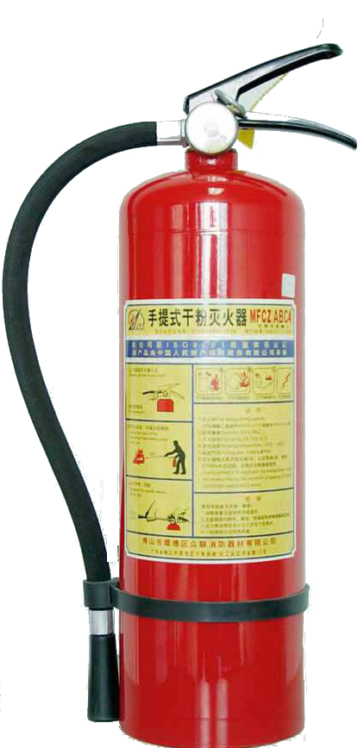
二、灭火器的构造
2
6
7
3
1
手提式储压灭火器结构：
1 — 压力计 2 — 压把
3 — 喷管 4 — 筒体
5 — 喷枪 6 — 保险销
7 — 提把
4
5

Slide 11
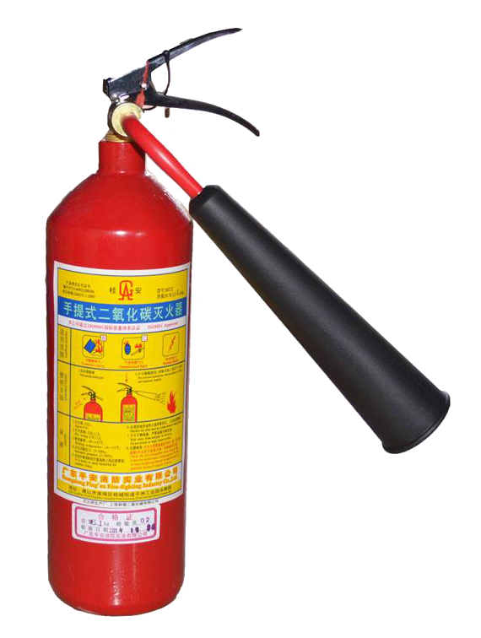
二、灭火器的构造
2
5
1
3
手提式二氧化碳灭火器：
1 — 提把 2 — 压把
3 — 橡胶柄 4 — 喷管
5 — 保险销 6 — 筒体
4
6

Slide 12
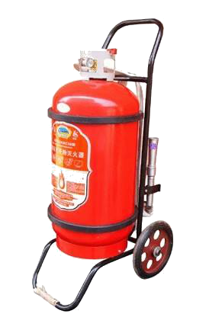
二、灭火器的构造
1
2
3
推车式灭火器结构：
1 — 支架 2 — 阀门
3 — 压力表 4 — 筒体
5 — 车架 6 — 喷管
7 — 固定机构
6
4
5
7

Slide 13
一、灭火器的分类
二、灭火器的构造
三、灭火器灭火机理
四、灭火器的配置要求
五、灭火器的使用
目 录

Slide 14
三、灭火机理
冷却
灭火
隔离
灭火
窒息
灭火
抑制
灭火
灭火剂直接喷射到到燃烧物上，以减低燃烧物的温度。
着火的物体和区域与周围的物体隔离或移开，因可燃物质缺失而停止。
阻止空气流通或用不燃物质稀释空气，使燃烧物得不到氧气而熄灭。
化学灭火剂参与燃烧反应，是燃烧链终止，从而使燃烧终止。

Slide 15
三、灭火机理
化学抑制和副催化作用
干粉中无机盐的挥发性分解物，与燃烧反应自由基或活性基团结合
窒息作用
干粉粉末覆盖在可燃物表面，发生化学反应，在高温下形成玻璃状覆盖层，隔绝氧气
（干粉灭火器）

Slide 16
三、灭火机理
冷却作用
二氧化碳从储存容器喷出时，由液体迅速汽化，吸收周边热量
窒息作用
密度是空气的1.5倍，1kg液态二氧化碳产生0.5m³气体，排除空气包围燃烧物体周围，降低氧浓度
（二氧化碳灭火器）

Slide 17
一、灭火器的分类
二、灭火器的构造
三、灭火器灭火机理
四、灭火器的配置要求
五、灭火器的使用
目 录

Slide 18
四、灭火器的选型及配置要求
A类
固体物质火灾
B类
液体或可熔物固体火灾
C类
气体火灾
D类
火灾
种类
金属火灾
E
类
电气火灾
F
类
烹饪物火灾

Slide 19
四、灭火器的选型及配置要求
工业建筑：
危险等级是根据生产、使用、储存物品的火灾危险性，可燃物数量，火灾蔓延速度，扑救难易程度。

Slide 20
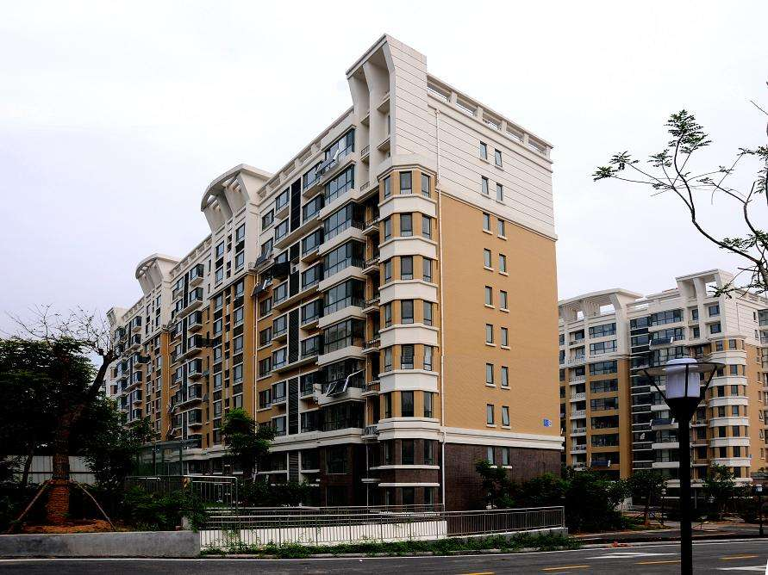
四、灭火器的选型及配置要求
民用建筑：
危险等级是根据使用性质，人员密集程度，用电用火情况，可燃物数量，火灾蔓延速度，扑救难易程度。

Slide 21
四、灭火器的选型及配置要求
3.灭火器效能和通用性
4.灭火剂对保护物品的污染程度
同一配置场所：
选用同类型、操作方法相同，通用的灭火器；
选型≥2种灭火器，灭火剂相容的灭火器；
5.设置点的环境温度
2.危险等级
种类选择
1.火灾种类
6.使用人员体能

Slide 22
四、灭火器的选型及配置要求
火灾类型 | 适用火灾灭火剂
A类火灾（固体物质火灾） | 水基型灭火器、ABC干粉灭火器
B类火灾（液体或可熔物固体火灾） | 水基型灭火器、BC/ABC干粉灭火器、清洁气体灭火器
C类火灾（气体火灾） | 干粉灭火器、水基型（水雾灭火器）、洁净气体灭火器、二氧化碳灭火器
D类火灾（金属火灾） | D类干粉灭火剂—液态三甲基硼氧六环（偏硼酸三甲酯） 干沙、土、铸铁屑粉末
E类火灾（电气火灾）电压》600V，断电灭火 | 二氧化碳灭火器、水基型（水雾灭火器）
F类火灾（烹饪物火灾） | 二氧化碳灭火器（易复燃）BC/ABC干粉灭火器、水基型（水雾、泡沫灭火器）

Slide 23
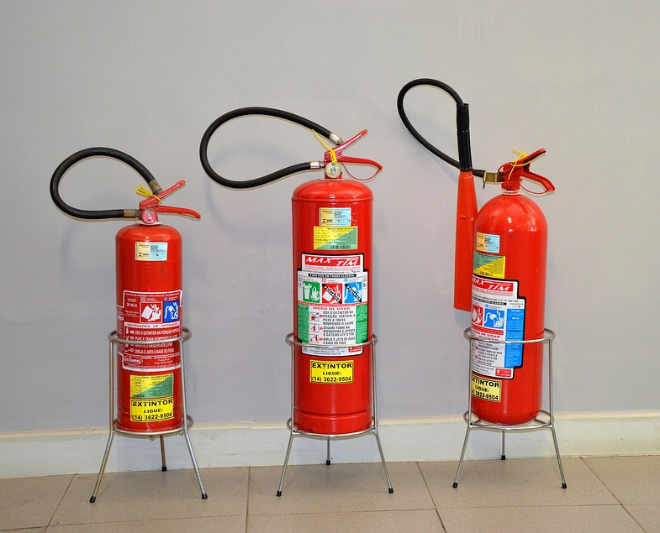
四、灭火器的选型及配置要求
设置原则
位置明显，便于取用，不影响安全疏散
设置要求
摆放稳固
铭牌朝外
手提式灭火器放置在消防箱、托架、挂钩上
顶部H≤1.5m，底部H≥0.08m
注意事项
不宜设置在腐蚀或潮湿的环境
不得设置在超出其使用温度范围地点
有阻挡视线的应设置明显指示标识

Slide 24
四、灭火器的选型及配置要求
A类场所灭火器最大保护距离
灭火器形式
 | 手提式灭火器 | 推车式灭火器
严重危险级 | 15m | 30m
中危险级 | 20m | 40m
轻危险级 | 25m | 50m
危险等级

Slide 25
四、灭火器的选型及配置要求
B、C类场所灭火器最大保护距离
灭火器形式
 | 手提式灭火器 | 推车式灭火器
严重危险级 | 9m | 18m
中危险级 | 12m | 24m
轻危险级 | 15m | 30m
危险等级

Slide 26
四、灭火器的选型及配置要求
2个≤ 数量 ≤5个
住宅楼每层公共部位，
建筑面积大于100㎡，
应配置1具 1A手提式
1个 ：100㎡ 住房面积

Slide 27
四、灭火器的选型及配置要求
A类火灾场所最低配置标准
危险等级 | 严重危险级 | 中危级 | 轻危级
单具灭火器最小配置灭火级别 | 3A | 2A | 1A
单位灭火级别最大保护面积(㎡/A) | 50 | 75 | 100

Slide 28
四、灭火器的选型及配置要求
B、C类火灾场所最低配置标准
危险等级 | 严重危险级 | 中危级 | 轻危级
单具灭火器最小配置灭火级别 | 89B | 55B | 21B
单位灭火级别最大保护面积(㎡/A) | 0.5 | 1.0 | 1.5

Slide 29
四、灭火器的选型及配置要求
灭火器的配置设计计算
灭火器的最小需配灭火器级别；最少需配户数量计算值应进位取整
设
计
计
算
实配灭火器的灭火级别和数量≥最小需配灭火级别和数量计算值
通
用
规
则
设置点位置和数量应据灭火器的最大保护距离确定，应保证最不利点至少在1具灭火器的保护范围

Slide 30
四、灭火器的选型及配置要求
计算单元
当一个楼层或一个水平防火分区内危险等级、火灾种类相同，可划分一个单元
当一个楼层或一个水平防火分区内危险等级、火灾种类不同，作为不同单元计算
保护面积
建筑物按面积确定
可燃物露天堆场，
甲乙丙类液体储罐区
可燃气体储罐区
按堆垛、储罐的占地面积确定

Slide 31
四、灭火器的选型及配置要求
灭火器的配置设计计算
Q=K·S/U
歌舞娱乐放映游艺场所、网吧、商场、寺庙及地下场所等
计算单元的最小需配灭火级别计算
Q₁=1.3K·S/U
Q—计算单元的最小需配灭火级别(A或B)
S—计算单位的保护面积（㎡）
U—A类或B类火灾场所单位灭火器级别最大保护面积（㎡/A ㎡/B）
K—修正系数

Slide 32
四、灭火器的选型及配置要求
修正系数K
计算单元 | K
未设室内消火栓系统和灭火系统 | 1.0
设有室内消火栓系统 | 0.9
设有灭火系统 | 0.7
设有室内消火栓系统和灭火系统 | 0.5
可燃物露天堆场； 甲、乙、丙类液体储罐区； 可燃气体储罐区。 | 0.3

Slide 33
四、灭火器的选型及配置要求
灭火器的配置设计计算
计算单元中每个灭火器设置点最小需配灭火级别
Qe=Q/N
Qe—计算单元中每个灭火器设置点的最小需配灭火级别(A或B)
N—计算单元的灭火器设置点数

Slide 34
四、灭火器的选型及配置要求
灭火器的配置设计计算程序
确定配置场所的火灾种类和危险等级
划分计算单元，确定保护面积
计算各计算单元的最小需配灭火级别
确定各计算单元的灭火器设置点的位置和数量
灭火器设置点的最小需配灭火级别
每个设置点灭火器的类型、规格、数量
每具灭火器的设置方式和要求
工程设计图上用灭火器图例和文字标明灭火器的型号、数量、位置

Slide 35
一、灭火器的分类
二、灭火器的构造
三、灭火器灭火机理
四、灭火器的配置要求
五、灭火器的使用
目 录

Slide 36

五、灭火器的使用
1
使用前要将瓶体颠倒几次，使筒内干粉松动。

Slide 37

五、灭火器的使用
2
除掉灭火器铅封，拔掉保险销。

Slide 38

五、灭火器的使用
3
左手握着灭火器的喷管。

Slide 39

五、灭火器的使用
4
右手提着灭火器压把，快速来到着火点。

Slide 40
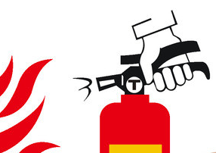
五、灭火器的使用
5
右手提着灭火器压把，快速来到着火点。在距火焰两米的地方，右手用力压下压把，左手拿着喷管左右扫射，喷射干粉覆盖燃烧区，直至把火全部扑灭。

Slide 41
五、灭火器的使用
5
右手提着灭火器压把，快速来到着火点。在距火焰两米的地方，右手用力压下压把，左手拿着喷管左右扫射，喷射干粉覆盖燃烧区，直至把火全部扑灭。

Slide 42
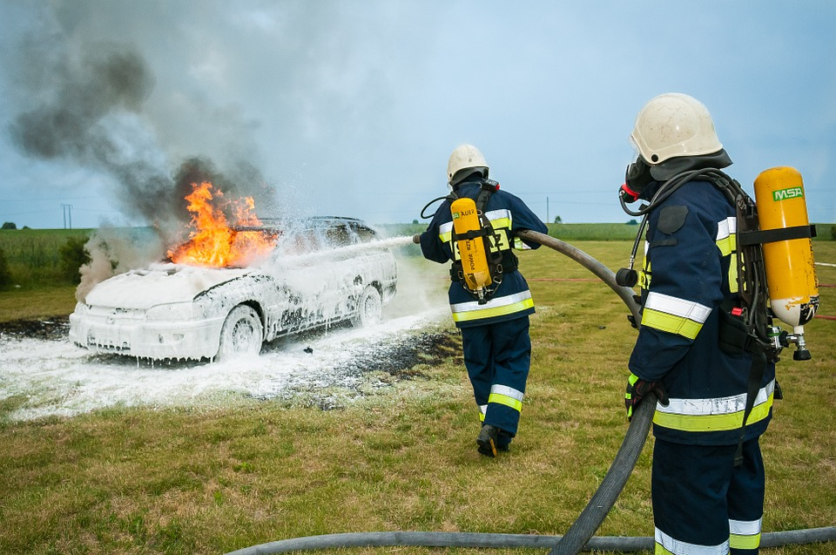
五、灭火器的使用
灭火器使用注意事项
使用时人要站在上风口或侧风口
二氧化碳钢瓶不能接触人体，以防冻伤
桶底不能对人，以放炸伤

Slide 43
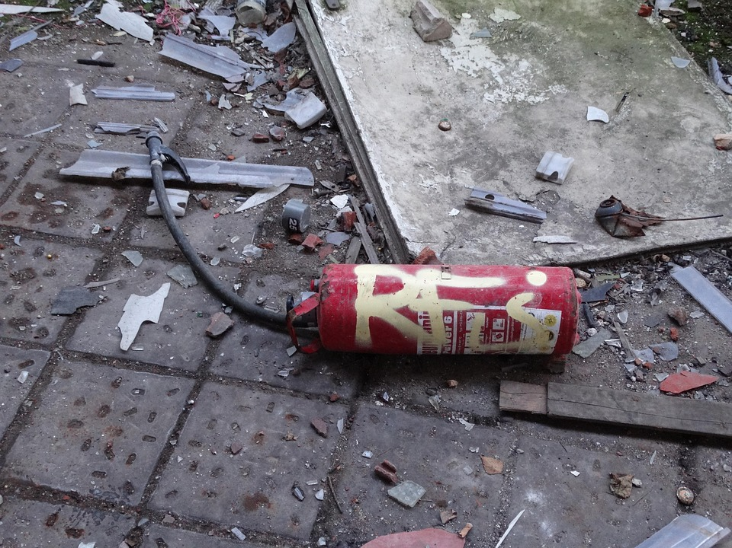

五、灭火器的使用
灭火器种类 | 报废期限
手提式化学泡沫灭火器 | 5年
手提式酸碱灭火器 | 5年
手提式清水灭火器 | 6年
手提式干粉灭火器（贮气瓶式） | 8年
手提贮压式干粉灭火器 | 10年
手提式1211灭火器 | 10年
手提式二氧化碳灭火器 | 12年
推车式化学泡沫灭火器 | 8年
推车式干粉灭火器（贮气瓶式） | 10年
推车贮压式干粉灭火器 | 12年
推车式1211灭火器 | 10年

Slide 44
五、灭火器的使用
灭火器使用报废标准
灭火器筒体进行水压试验，不合格的必须报废，不允许补焊；
筒体严重锈蚀（漆皮大面积脱落，锈蚀面积大于、等于筒体面积的三分之一者）或连接部位、筒底严重锈蚀的；
内扣式器头没有（或未安装）泄气螺钉和固定螺钉的；
手轮式阀门的二氧化碳灭火器，必须更换压把式阀门；灭火剂量≥4kg的灭火器；
筒体严重变形的；
结构不合理的（如筒体平底，贮气瓶外置，进气管从筒身上进入筒体内部的干粉灭火器）；
没有生产厂名称和出厂年月的（含贴花脱落，或虽有贴花，但已看不清生产厂名称和出厂年月）；
公安部或各省（市、区）公安消防部门命令禁止销售和维修的。

Slide 45


感谢聆听
资源整合，产品服务
↓↓↓
公司官网 | http://www.bofety.com/
如需进一步沟通
↓↓↓
联系我们 | 15250014332 / 0512-68637852
扫码关注我们
获取第一手安全资讯
微信公众号
抖音

